Slide 1




Artificial Intelligence
TRASH CLASSIFICATION - CNN
Alhusna Hanifah - 2208107010060
page 01

Slide 2
Artificial Intelligence
Pengelolaan sampah yang tidak tepat merupakan salah satu masalah utama yang dihadapi oleh masyarakat modern, terutama di kawasan perkotaan. Seharusnya sampah dapat dikelola dengan baik dengan melakukan daur ulang, namun tingkat daur ulang sampah masih sangat rendah.
Hal ini terjadi karena kurangnya kesadaran dan pengetahuan masyarakat dalam memilah sampah sesuai dengan kategorinya. Seiring dengan kemajuan teknologi, khususnya di bidang kecerdasan buatan (Artificial Intelligence), solusi berbasis teknologi dapat diimplementasikan untuk membantu proses klasifikasi sampah. Dengan menggunakan teknologi pengenalan gambar, sistem dapat membantu pengguna dalam mengidentifikasi jenis sampah dengan lebih cepat dan akurat.
LATAR BELAKANG
page 02
www.reallygreatsite.com

Slide 3
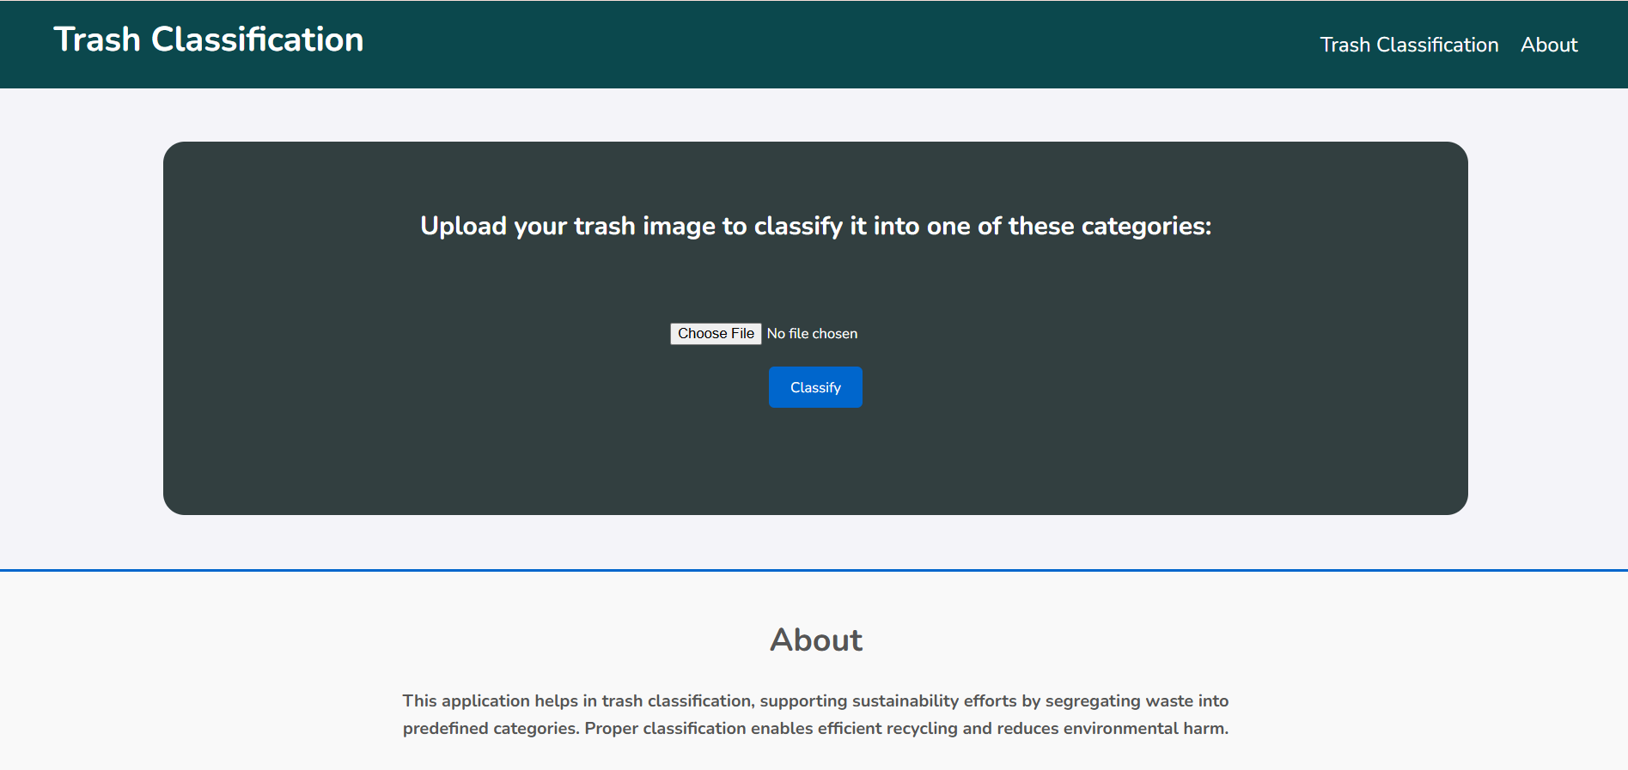
SOLUSI
artificial Intellligence
TRASH CLASSIFICATION
Trash Classification menggunakan CNN adalah sistem berbasis deep learning untuk mengklasifikasikan sampah secara otomatis ke dalam enam kategori: cardboard, glass, metal, paper, plastic, dan trash. Sistem ini memanfaatkan model Convolutional Neural Network (CNN) untuk mengenali gambar sampah yang diunggah oleh pengguna melalui antarmuka berbasis web. Dengan pendekatan ini, pengguna dapat mengelola sampah dengan lebih efisien dan akurat, sekaligus meningkatkan kesadaran akan pentingnya pemilahan sampah untuk mendukung daur ulang dan keberlanjutan lingkungan.
page 03
www.reallygreatsite.com

Slide 4
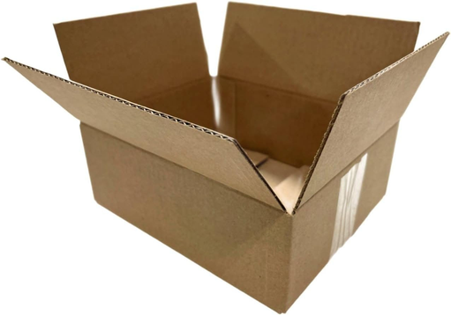
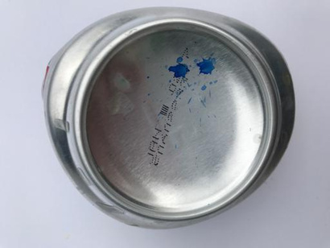
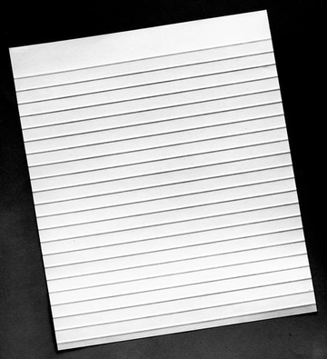
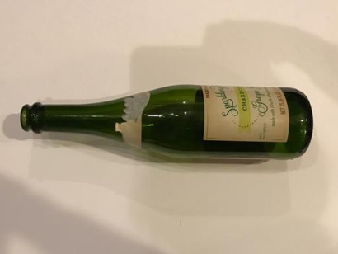
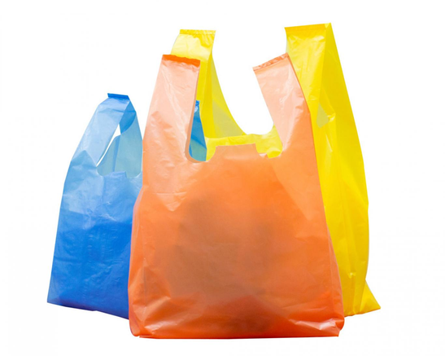
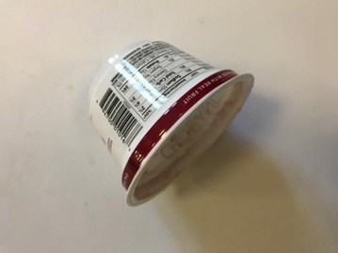
artificial Intellligence
TRASH CLASSIFICATION
Sistem dapat mengklasifikasikan gambar sampah menjadi enam kategori:
Cardboard
Glass
Metal
Paper
Plastic
Trash
page 04

Slide 5

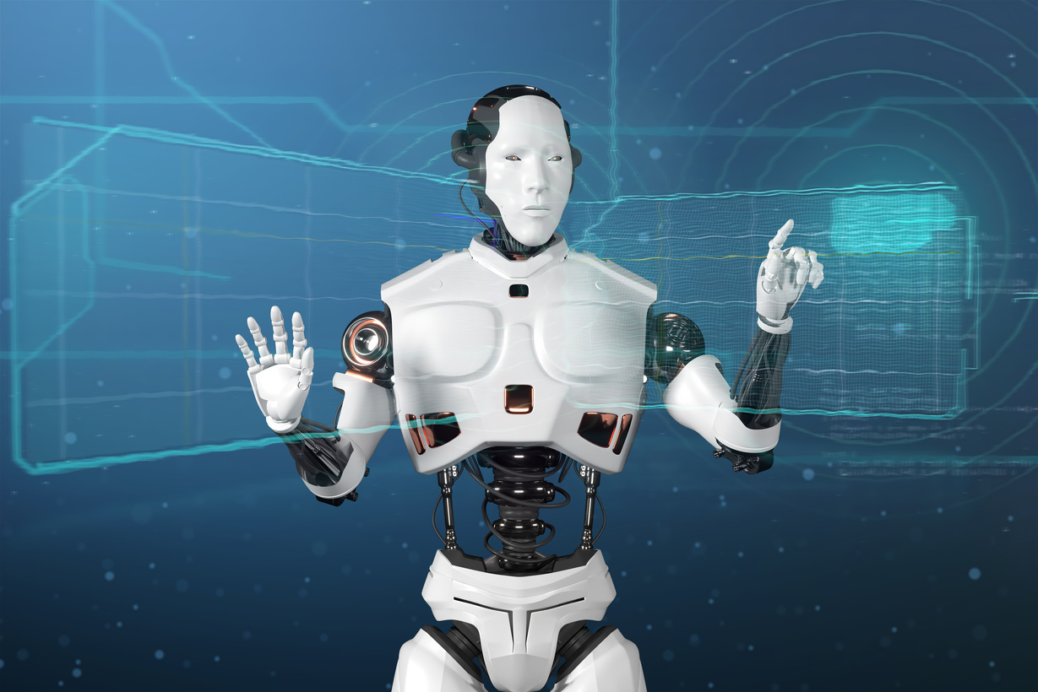
artificial Intellligence
Dataset yang digunakan dalam proyek ini adalah TrashNet Dataset, yang dapat diakses melalui repositori GitHub: TrashNet Dataset. Dataset ini dirancang untuk mengembangkan model klasifikasi sampah berdasarkan kategori yang umum ditemukan.
Dataset memiliki ketidakseimbangan data, dengan jumlah gambar kategori Trash lebih sedikit dibanding kategori lainnya.
DATASET
Dataset berisi Gambar dengan ekstensi .jpg atau .png.
Dimensi Awal: Bervariasi, tetapi gambar diproses menjadi ukuran 150 x 150 x 3 (RGB) untuk digunakan dalam model.
Konten: Setiap gambar berisi objek sampah tunggal dari salah satu kelas (cardboard, glass, metal, paper, plastic, atau trash).
Link Dataset
https://github.com/garythung/trashnet/blob/master/data/dataset-resized.zip
page 05
www.reallygreatsite.com

Slide 6

artificial Intellligence
JUMLAH FITUR DAN LABEL
1.
Jumlah Fitur
2.
Jumlah Label
Gambar input memiliki dimensi 150 x 150 x 3 (RGB), sehingga jumlah fitur adalah 67,500 (150 x 150 x 3).
6 label:
cardboard = 403 gambar
glass = 501 gambar
metal = 410 gambar
paper = 594 gambar
plastic = 482 gambar
trash = 137 gambar
page 06
www.reallygreatsite.com

Slide 7
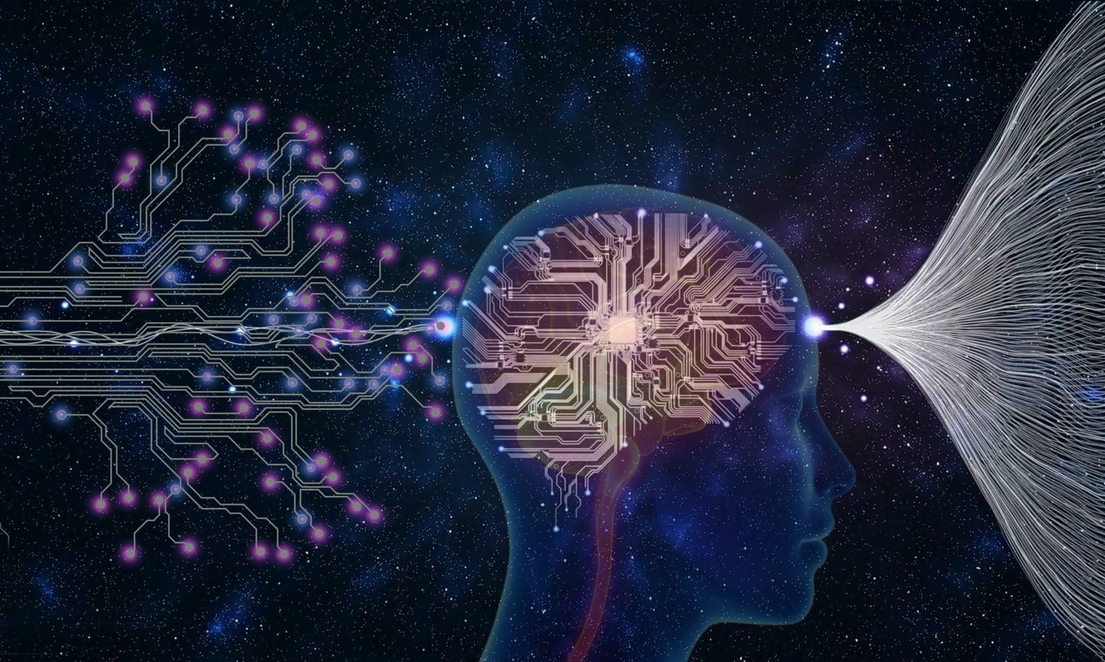
artificial Intelligence
JENIS JARINGAN SARAF TIRUAN YANG DIGUNAKAN
Convolutional Neural Network (CNN)
Convolutional Neural Network (CNN) adalah algoritma deep learning yang dirancang untuk memproses data berbentuk grid, seperti gambar atau video, dengan fokus utama pada pengenalan pola visual. CNN bekerja dengan mengekstraksi fitur penting dari data input secara hierarkis melalui beberapa tahapan utama.
page 07
www.reallygreatsite.com

Slide 8
artificial Intelligence
JENIS OPTIMISASI
Adam Optimizer
Optimizer ini digunakan karena mampu menyesuaikan learning rate secara adaptif selama proses pelatihan.
page 08
www.reallygreatsite.com

Slide 9

artificial Intellligence
JENIS FUNGSI AKTIVASI YANG DIGUNAKAN
1.
2.
ReLU (Rectified Linear Unit)
Softmax
digunakan pada lapisan output untuk menghasilkan probabilitas untuk setiap kelas.
digunakan pada lapisan tersembunyi untuk menangani non-linearitas.
page 09
www.reallygreatsite.com

Slide 10
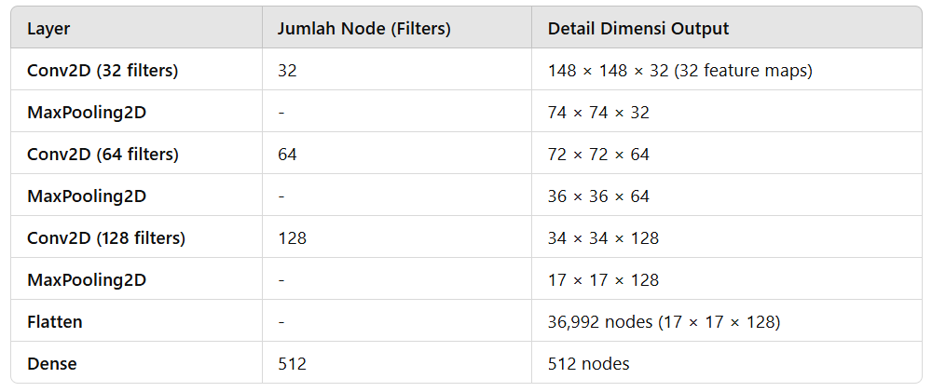
artificial Intellligence
JUMLAH HIDDEN LAYER
1.
Jumlah Hidden Layer
2.
Jumlah Total Hidden Node per Layer
3 Convolutional Layers:
Conv2D (32 filters)
Conv2D (64 filters)
Conv2D (128 filters)
1 Fully Connected Dense Layer:
512 nodes
page 10
www.reallygreatsite.com

Slide 11
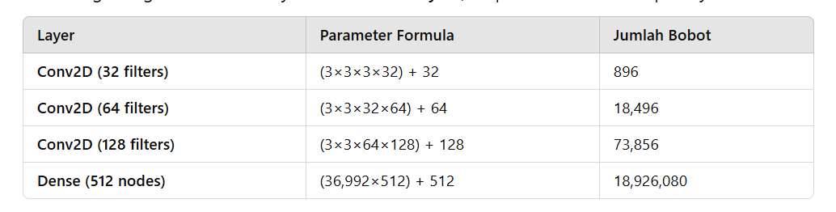
artificial Intellligence
JUMLAH TOTAL BOBOT WEIGHT
3.
Jumlah Total Bobot (Weight)
Total Bobot (Weight) untuk Hidden Layers
Jumlah total parameter untuk hidden layers:
896 + 18,496 + 73,856 + 18,926,080 = 19,019,328 bobot (weights)
page 11
www.reallygreatsite.com

Slide 12
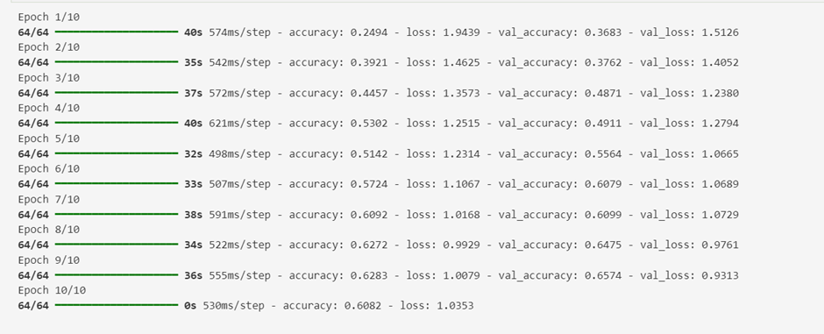
SCREENSHOT PROSES TRAINING
trashfix_model.h5
page 12

Slide 13
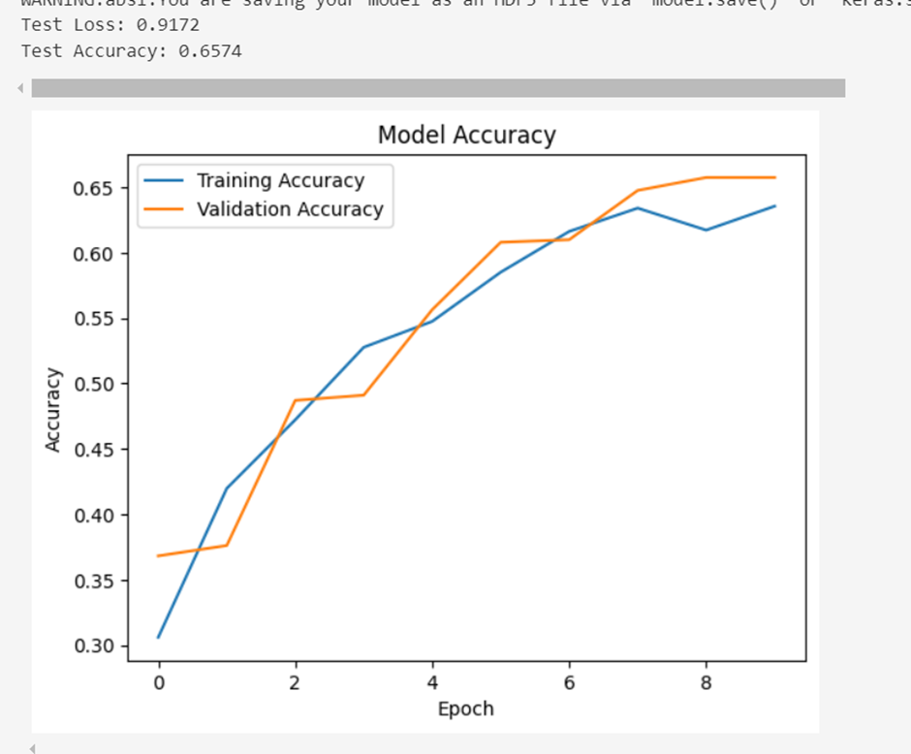
SCREENSHOT HASIL EVALUASI
trashfix_model.h5
page 13

Slide 14
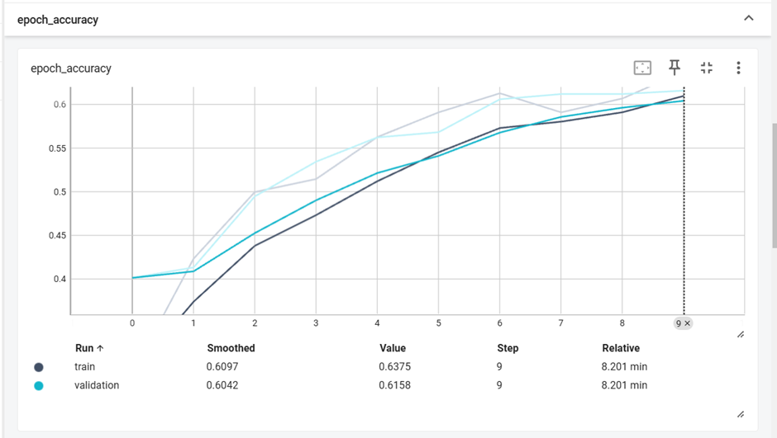
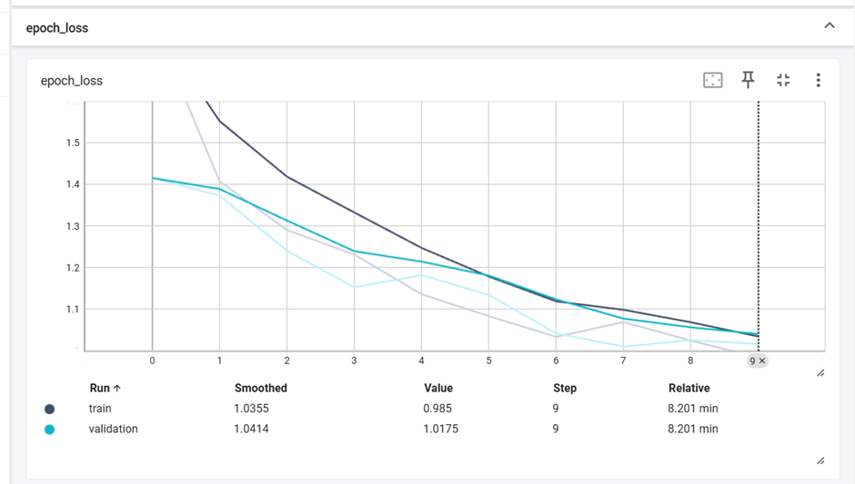
SCREENSHOT TENSORBOARD
page 14

Slide 15
artificial Intelligence
UI--TRASH CLASSIFICATION
Link Github : https://github.com/alhusnaahanifah/Tugas-2-KecerdasanArtifisial-2208107010060.git
page 16
www.reallygreatsite.com

Slide 16
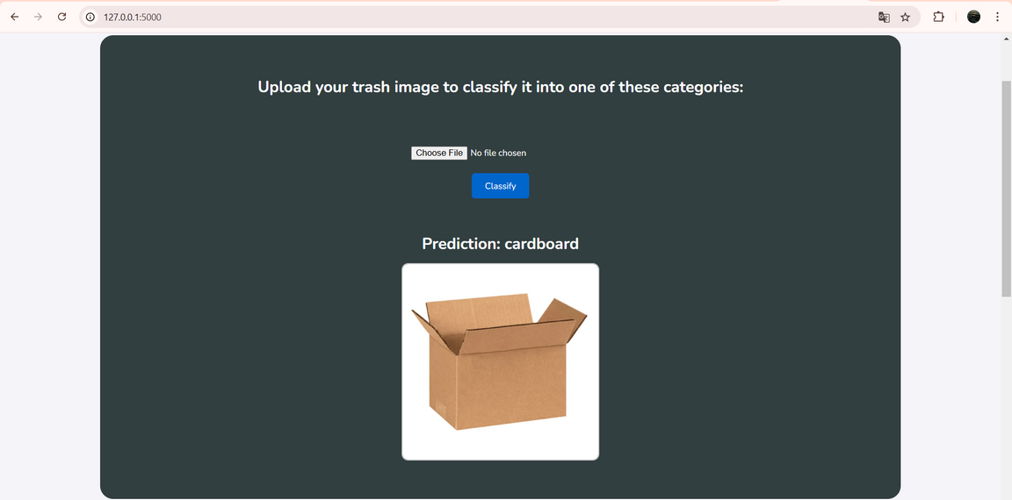
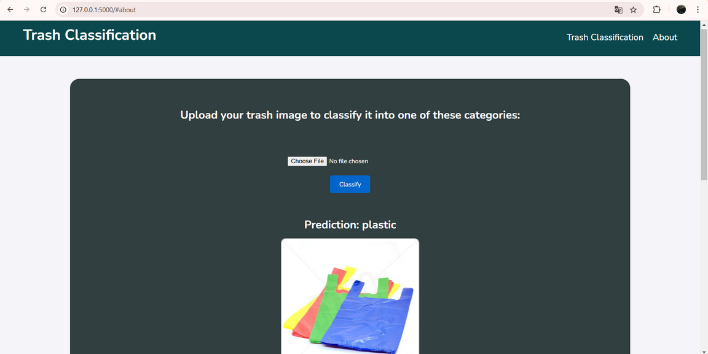
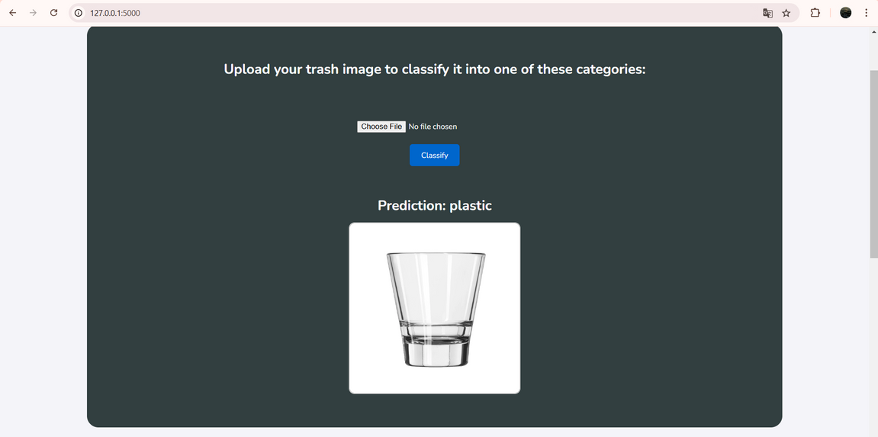
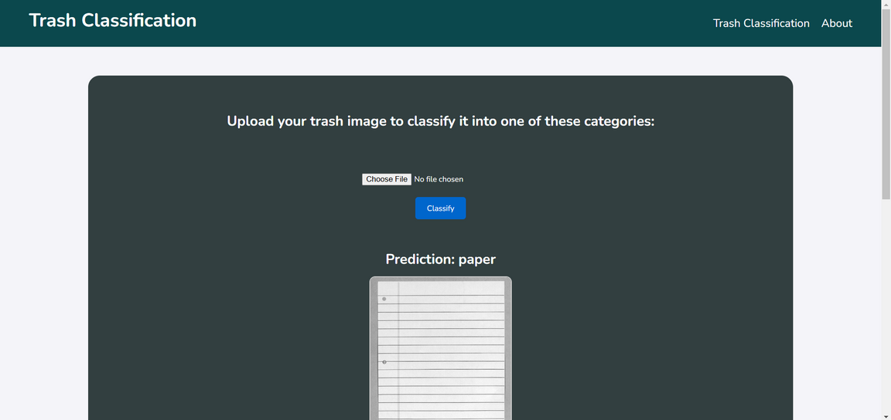
artificial Intellligence
HASIL CLASSIFICATION
Benar
Benar
salah
Benar
page 17

Slide 17


artificial Intellligence
KESIMPULAN
Proyek klasifikasi sampah berbasis CNN berhasil membangun model yang mampu mengklasifikasikan gambar ke dalam enam kategori sampah (cardboard, glass, metal, paper, plastic, dan trash) menggunakan dataset TrashNet. Dengan arsitektur CNN sederhana, teknik augmentasi data, optimizer Adam, dan fungsi aktivasi ReLU, model ini menunjukkan kinerja baik untuk mendukung pengelolaan limbah dan program daur ulang secara efisien.
Meskipun begitu, model masih salah memprediksi, hal ini kemungkinan karena jumlah dataset terlampau sedikit dan kurang seimbang.
page 18
www.reallygreatsite.com

Slide 18
studio shodwe
THANK YOU!
page 19
www.reallygreatsite.com

